Slide 1
Venera

Slide 2
Съдържание:
Участници
Приложения които сме използвали
Начална страница
Обяснение за сайта
Страница събитие
Местоположение и Контакти
Статистики
Как да се справим с бедствия
Лого

Slide 3
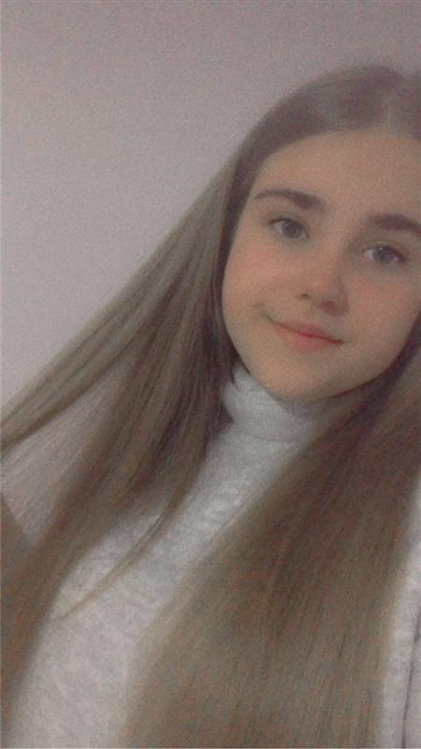
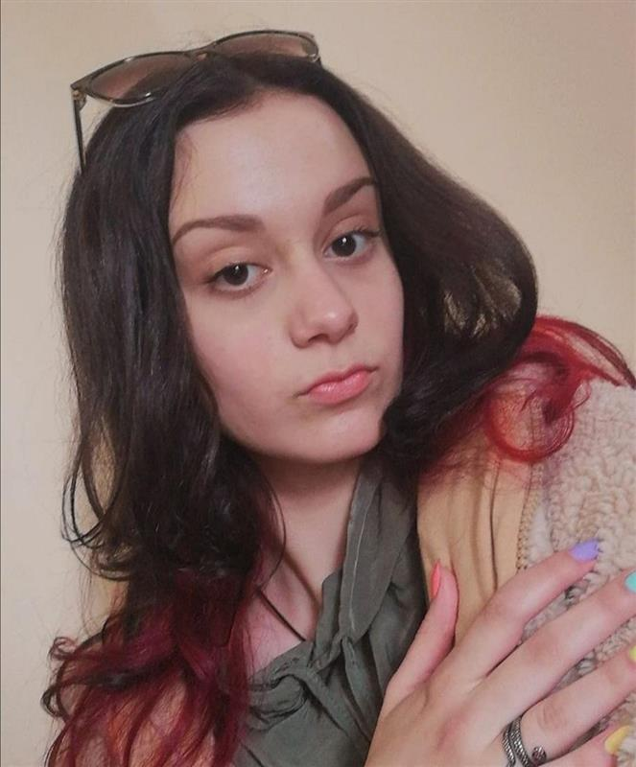
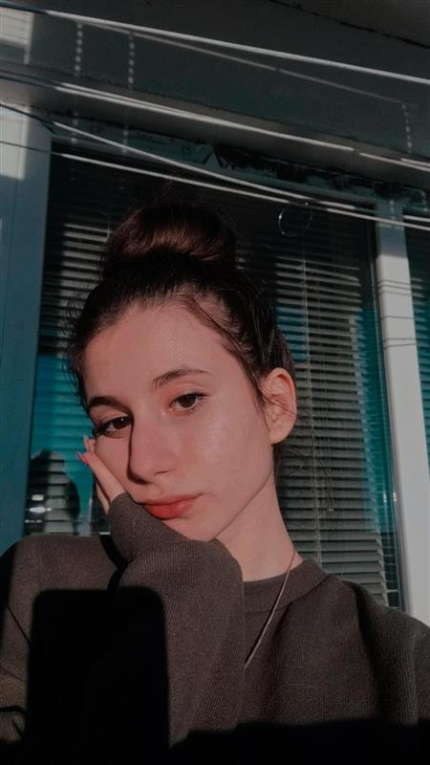
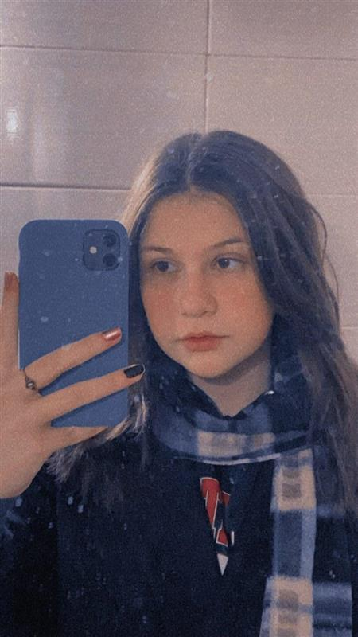
Участници
Камелия Янева 9г клас
Scrum trainer
Петя Петкова
9в клас
Back-End Developer
Весела Декова
9а клас
Designer
Полина Петрова
9б клас
Front-End Developer

Slide 4






Приложения които сме използвали

Slide 5
Начална страница
Начална страница;
Меню;
За нас;

Slide 6
Обяснение за сайта
Пожарни екипи;
Пожарни автомобили;
Пожарогасители;

Slide 7
Страница събитие
Имейл за връзка;
Телефон за връзка;
Форма( ден, час на произшествието, адрес );

Slide 8
Местоположение и Контакти
Карта на местоположението;
Свържете се с нас;

Slide 9
Статистики
Сезони през които е най-възможно да стане пожар;
Главни градове в които е най-възможно да има пожар;
Таблица Бургаски регион(пожари);
Легенда с цветове на статистиката;

Slide 10
Как да се справим с бедствия
Земетресения;
Пожари;
Наводнения;
Катастрофи;

Slide 11
Лого
Статично;
Движещо се лого;

Slide 12
Благодарим ви за вниманието!

